Slide 1
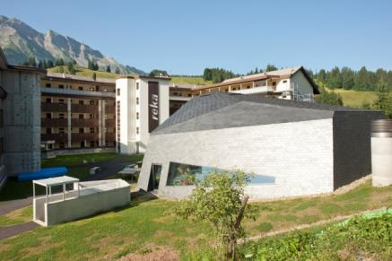


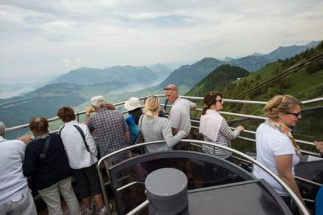
La Nouvelle politique régionale (NPR)
Transparents avec feuilles détaillées

Slide 2
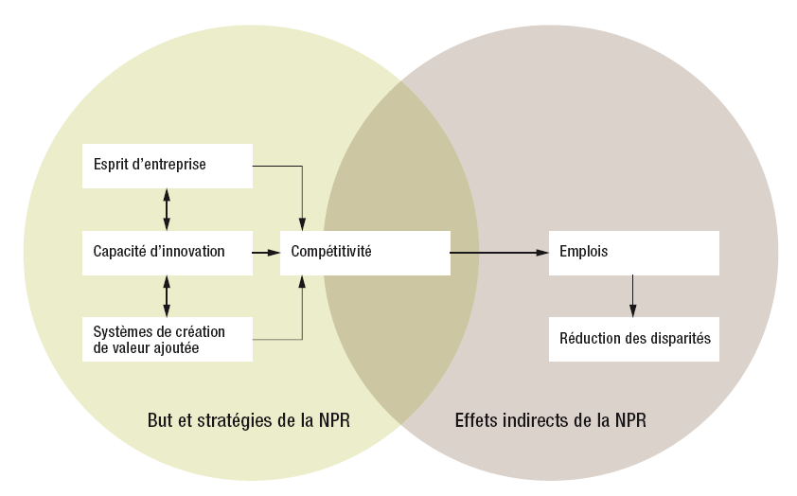
Que veut la NPR ?
Objectifs et effets escomptés
Dans le cadre de la Nouvelle politique régionale (NPR) la Confédération et les cantons aident les régions de montagne, les régions rurales et les régions frontalières à promouvoir leur développement économique.
Nouvelle politique régionale (NPR)

Slide 3
Que promeut la NPR ?
Mesures
Appuis financiers …
à des initiatives, projets et programmes qui améliorent la compétitivité et la création de valeur dans les régions.
La participation suisse aux programmes transfrontaliers Interreg, ESPON et URBACT en fait aussi partie.
à des responsables du développement régional (managements régionaux, managements des RIS, etc.), organismes qui initient et accompagnent des projets et des processus NPR.
Depuis 2016 sont en outre encouragées dans le cadre de la NPR des mesures de coopération ville-campagne de mise en œuvre de la politique des agglomérations et de la politique pour les espaces ruraux et les régions de montagne : p. ex. Programme pilote Territoire d'action Economie (PHR Economie).
Nouvelle politique régionale (NPR)

Slide 4
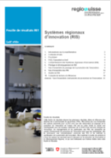





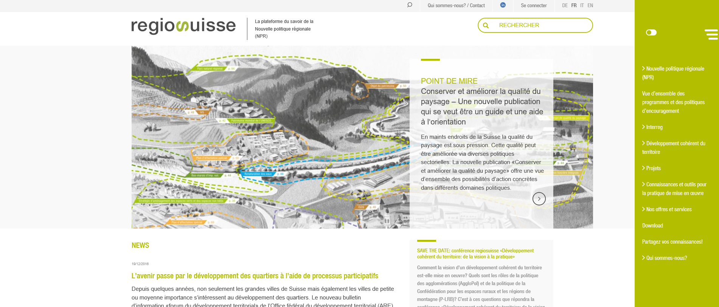
Mesures d‘accompagnement
Renforcer la coordination entre la NPR et d’autres politiques et stratégies fédérales (p. ex. tourisme, PME, innovation, politique agricole, agglomérations, politique pour les espaces ruraux et les régions de montagne, Projet de territoire suisse)
regiosuisse – Centre du réseau de développement régional
→ met en réseau, explicite et diffuse les connaissances et expériences utiles pour une mise en œuvre réussie de la NPR
www.regiosuisse.ch
Nouvelle politique régionale (NPR)

Slide 5
Quels appuis peuvent-ils être sollicités ?
Aides financières
Contributions à fonds perdu pour la préparation, la réalisation et l’évaluation d’initiatives, de programmes et de projets
Moyens fédéraux à disposition 2016-19 : env. 105 Mio. + contributions cantonales (prestation équivalente)
Moyens supplémentaires de la Confédération pour le programme d'impulsion 2016-19 en faveur du tourisme :
env. 50 Mio. + contributions cantonales (prestation équivalente)
Prêts à intérêts réduits ou sans intérêts pour des initiatives d’infrastructures orientées vers la création de valeur qui améliorent l’attractivité territoriale
Moyens fédéraux à disposition 2016-19 : env. 200 Mio. + prêts/contributions cantonales (prestation équivalente)
Prêts/contributions supplémentaires de la Confédération pour le programme d'impulsion 2016-19 en faveur du tourisme :
env. 150 Mio. + prêts/contributions cantonales (prestation équivalente)
Des allègements fiscaux seront en outre accordés à des entreprises industrielles et à des entreprises de services proches de la production qui créent de nouvelles places de travail ou réorientent des emplois existants dans les régions rurales présentant des faiblesses structurelles
Nouvelle politique régionale (NPR)

Slide 6
Précisions sur les aides financières
Les cantons participent globalement aux aides financières dans une mesure au moins égale à celle de la Confédération.
Les montants sont en proportion avec les effets globaux des initiatives.
Les bénéficiaires doivent engager des moyens propres dans les initiatives.
Des dispositions spécifiques sont valables pour les allègements fiscaux
→ ordonnance séparée.
Nouvelle politique régionale (NPR)

Slide 7
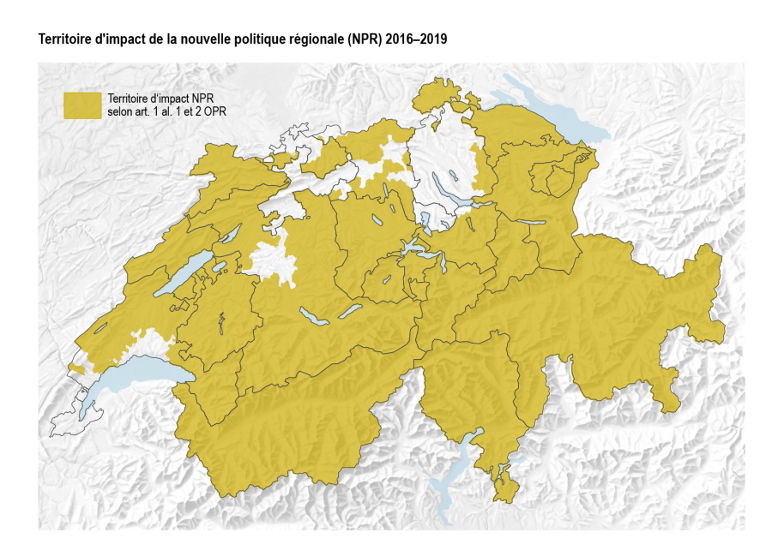
Où vont les appuis de la NPR ?
Domaine de promotion de la NPR
Les initiatives promues doivent développer leurs effets en priorité dans les zones de montagne, les espaces ruraux ou les régions transfrontalières
→ Toute la Suisse sauf :
les grandes agglomérations de Zurich, Bâle, Berne, Lausanne et Genève
les cantons villes BL, BS, GE, SO, ZG et de même qu‘une grande partie des cantons de ZH et AG
Exceptions : quand les cantons font la preuve du besoin
Dans le cadre d‘Interreg, ESPON, URBACT et des Systèmes régionaux d’innovation (RIS) ainsi que du Programme pilote Territoire d'action Economie (PHR Economie) est également soutenue la collaboration au niveau suprarégional – qui inclut également les grands centres comme moteurs de développement.
Nouvelle politique régionale (NPR)

Slide 8
Qui met en œuvre la NPR ?
Interactions entre les différents niveaux
Confédération
Programme pluriannuel 2016-2023
→ Lignes directrices pour la mise en œuvre de la NPR
Cantons
Programme de mise en œuvre 2016-2019
→ Priorités cantonales et régionales
Programme de mise en œuvre 2020-2023
→ Priorités cantonales et régionales
Régions, acteurs régionaux
P₁
P₂
P₃
P_{n}
Les cantons, régions, communes, entreprises, organisations et personnes privées peuvent lancer et réaliser des projets NPR.
Les cantons décident si un projet sera soutenu.
Banque de données des projets : www.regiosuisse.ch/projets
Nouvelle politique régionale (NPR)

Slide 9

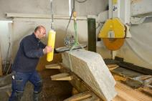




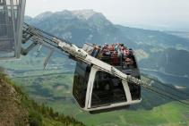
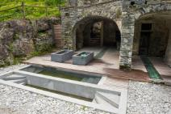


Que soutient la NPR ?
Priorités de l‘appui aux projets 2016-2023
Durant la période de programmation 2016-2023 la priorité de la promotion est accordée aux domaines « Tourisme » et « Industrie ».
Des projets dans d’autres domaines comme l’économie agraire ou forestière, celle de l’énergie, de la formation ou de la santé peuvent être soutenus en fonction des objectifs et priorités que les cantons ont fixés dans leurs programmes de mise en œuvre.
Nouvelle politique régionale (NPR)

Slide 10
Priorités et contenus de la promotion 2016-2023
80% des contributions prévues à fonds perdu de la Confédération sont affectées à des projets dans les priorités de la promotion « Industrie » et « Tourisme »
gris foncé = priorité 1
gris clair = priorité 2
Nouvelle politique régionale (NPR)

Slide 11
Priorité « Tourisme »
Dans le domaine de l'économie touristique les projets soutenus favoriseront les changements structurels et l'amélioration de la compétitivité des destinations.
Pendant quatre ans, un soutien financier supplémentaire sera alloué au tourisme à travers le programme d'impulsion 2016-2019. La NPR peut soutenir financièrement des projets concernant trois des quatre axes stratégiques du programme d'impulsion:
  moderniser le secteur de l'hébergement
  renforcer le développement de la qualité et des produits
  optimiser les structures et renforcer les coopérations
  Moyens NPR de la Confédération disponibles pour le programme d’impulsion env. CHF 200 Mio. (contributions à fonds perdu env. 50 Mio., prêts env. 150 Mio.)
Nouvelle politique régionale (NPR)

Slide 12
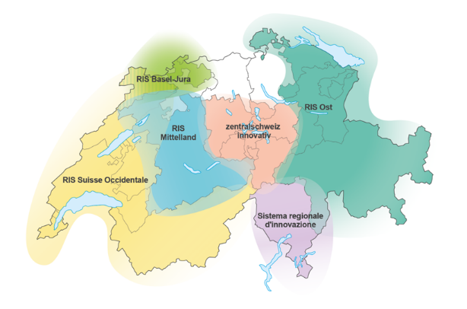
Priorité « Industrie »
Dans le domaine de l’industrie la NPR soutiendra des systèmes de création de valeur ajoutée orientés vers l'exportation y compris des services à haute valeur ajoutée en termes de savoir et proches de la production
L’accent sera mis sur la promotion de l’innovation dans les PME régionales
  La capacité d’innovation des PME doit être promue par la mise en réseau des entreprises, des institutions de recherche et formation et des pouvoirs publics de même que par les Systèmes régionaux d’innovation (RIS).
Nouvelle politique régionale (NPR)

Slide 13

Comment la NPR agit-elle sur les RIS ?
Base : les cantons définissent les stratégies d’innovation et les appuis à destination des RIS
Soutien aux managements des RIS qui assurent la coordination des divers acteurs
de l’innovation et de leurs activités
Promotion des services offerts par les managements des RIS aux entreprises (PME) (accompagnement, mise en réseau etc.)
→ les acteurs de la promotion de l’innovation coordonnent leurs offres et valorisent les potentiels de synergies
→ les entreprises (PME) bénéficient d’un soutien répondant à leurs besoins en matière d’innovation de produits ou de processus
→ la dynamique de l’innovation est renforcée dans les régions
Nouvelle politique régionale (NPR)

Slide 14
Autres critères
Orientation vers l’exportation : le projet promeut l’exportation de produits et services hors de la région, du canton ou de la Suisse (condition aussi remplie quand des hôtes extérieurs utilisent une offre touristique dans la région)
Financement d’impulsion : le financement se limite à la phase de développement et de lancement d’un projet
Promotion interentreprises / collaborative : pas d’appuis pour des projets qui ne bénéficient qu’à une entreprise. L’appui à une entreprise isolée n’entre en compte que si :
  le projet apporte un bénéfice fondamental pour la région
  (pilier économique, mise en système)
  plusieurs entreprises, partenaires, branches, acteurs profitent du projet
Nouvelle politique régionale (NPR)

Slide 15
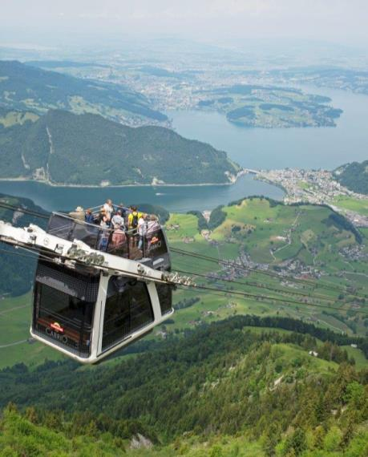
Exemple Tourisme :
Télécabine CabriO Stanserhorn
Cabines à deux étages comme nouvelle offre avec fort rayonnement d’image
Pérennisation à long terme de la télécabine
du Stanserhorn comme élément central du marketing territorial du canton de Niedwald
L’effet publicitaire et l’augmentation du nombre
de visiteurs augmenteront la création de valeur
de toute la région (hôtellerie, gastronomie, sous-traitance, etc.)
Effets économiques positifs au-delà des
frontières cantonales par la collaboration
avec les entreprises Garaventa (Goldau) et Gangloff (Berne)
Nouvelle politique régionale (NPR)

Slide 16

Exemple Tourisme :
Réorganisation du tourisme tessinois
Passage de « 10+1 » à « 4+1 » organisations
Meilleure coordination, effets d’échelle, professionnalisation et spécialisation grâce aux nouvelles organisations touristiques régionales
Développement de nouveaux
produits touristiques régionaux et suprarégionaux
Amélioration de la compétitivité du secteur touristique
Nouvelle politique régionale (NPR)

Slide 17

Exemple Industrie :
Swiss Creative Center
Centre associatif neuchâtelois d’animation
des processus créatifs et interface entre les milieux créatifs et les entreprises
Intégration innovante d’un Think Lab (Laboratoire de réflexion) et d’un Fab Lab (Atelier de prototypage) → met en fonction une chaîne de créativité de l’idée à sa réalisation et au développement de prototypes, en passant par la validation
du concept
Mobilisation et augmentation du potentiel d’innovation par la collaboration entre entreprises, designers, ingénieurs, artistes, étudiants, etc.
Nouvelle politique régionale (NPR)

Slide 18

Exemple Industrie : phænovum
Offre de formation proche de la
pratique pour les enfants et jeunes du Dreiländereck CH–D–F pour les motiver
au sujet des sciences naturelles et de la technique (cours, visites d’entreprises,
stages, concours, etc.)
Partenariat Public-Privé
Fort engagement des entreprises de la région
Coopération transfrontalière (projet Interreg A)
La promotion de la relève doit permettre à l’économie régionale d’avoir accès à une main d’œuvre qualifiée → renforcement durable de la région économique
Nouvelle politique régionale (NPR)

Slide 19
Pour en savoir plus ?
Guichets
Bureaux NPR cantonaux et, selon les régions/cantons/projets, responsables du développement régional qui s’occupent de la mise en œuvre de la NPR au niveau des projets (Management régionaux, Managements des RIS, etc.)
Responsables Interreg cantonaux et bureaux de coordination Interreg
regiosuisse et le SECO (Secteur Politique régionale et d’organisation du territoire, DSRE) sont aussi à disposition pour répondre à vos questions.
Adresses de contact : www.regiosuisse.ch/fr/addresses
Plus d’informations sur la NPR : www.regiosuisse.ch
Plus d’informations sur Interreg, ESPON et URBACT : www.interreg.ch
Nouvelle politique régionale (NPR)

